Slide 1
양방향 DC-DC Converter
(Buck ↔ Boost)
2015. 12. 12.
발표자: 나 재 호
Notes:
Thank you, chairman.

Slide 2
목 차
1
컨버터 사양
2
DSP Controller 분석
3
컨버터 필터설계

Slide 3
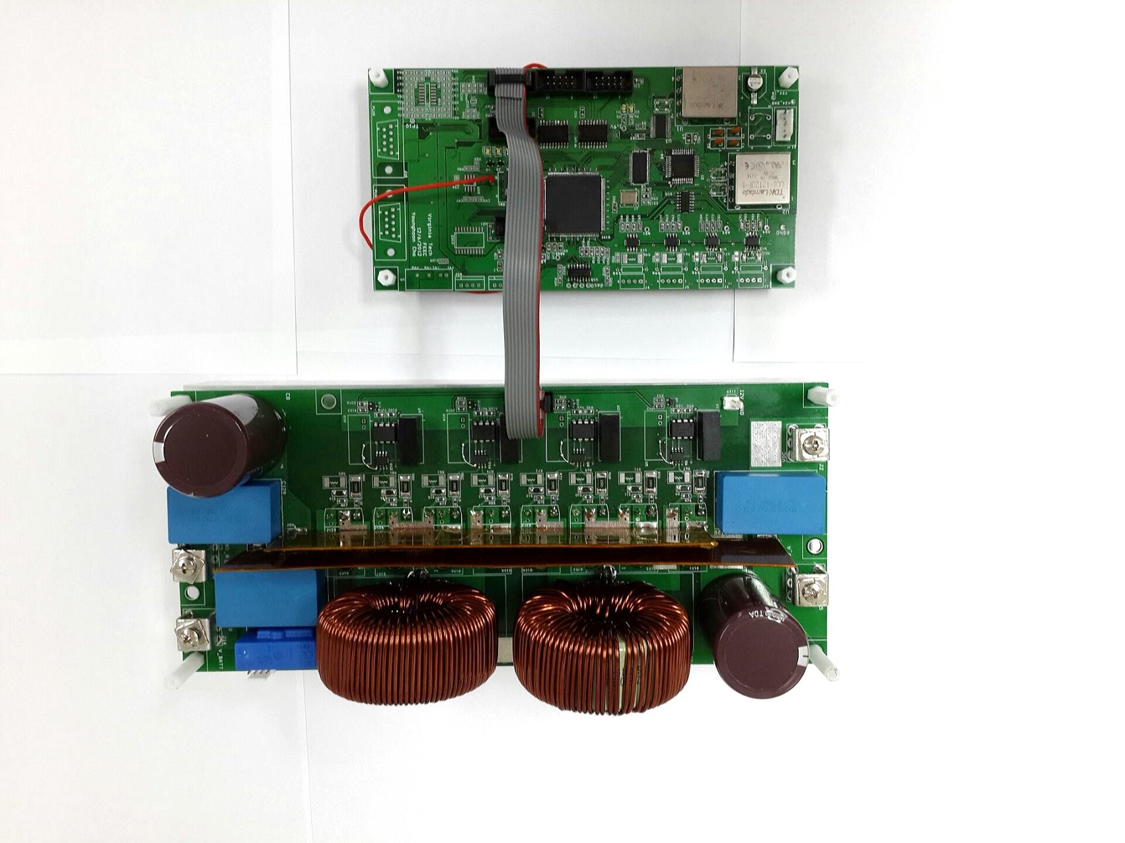
1. 컨버터 사양
27mm
I_sen
L_Filter
C_Filter
V_{batt}
12mm
V_{DC}
C__{DC}
MOSFET
Parameter
Power | 6.6[kW]
V_{BATT} | 200[V]
I_{BATT} | 33A
V_{DC} | 400[V]
I_{DC} | 16.5[A]
Gate Driver
C__{DC}
9.5mm
DSP Conroller
(TMS320F28335)
18.5mm

Slide 4
목 차
1
컨버터 사양
2
DSP Controller 분석
3
컨버터 필터설계

Slide 5
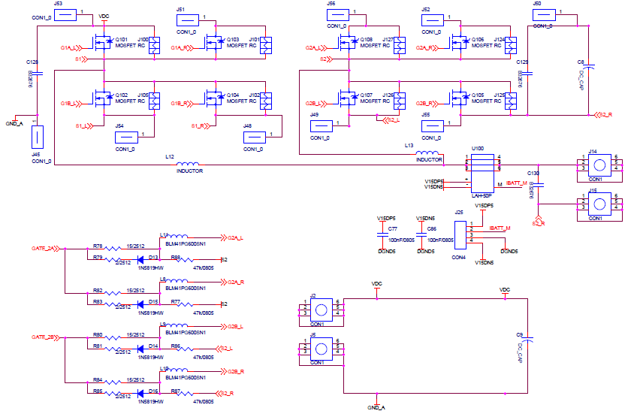
3. 컨버터 Filter 설계
Mode에 따른 동작원리(비동기식)

Slide 6
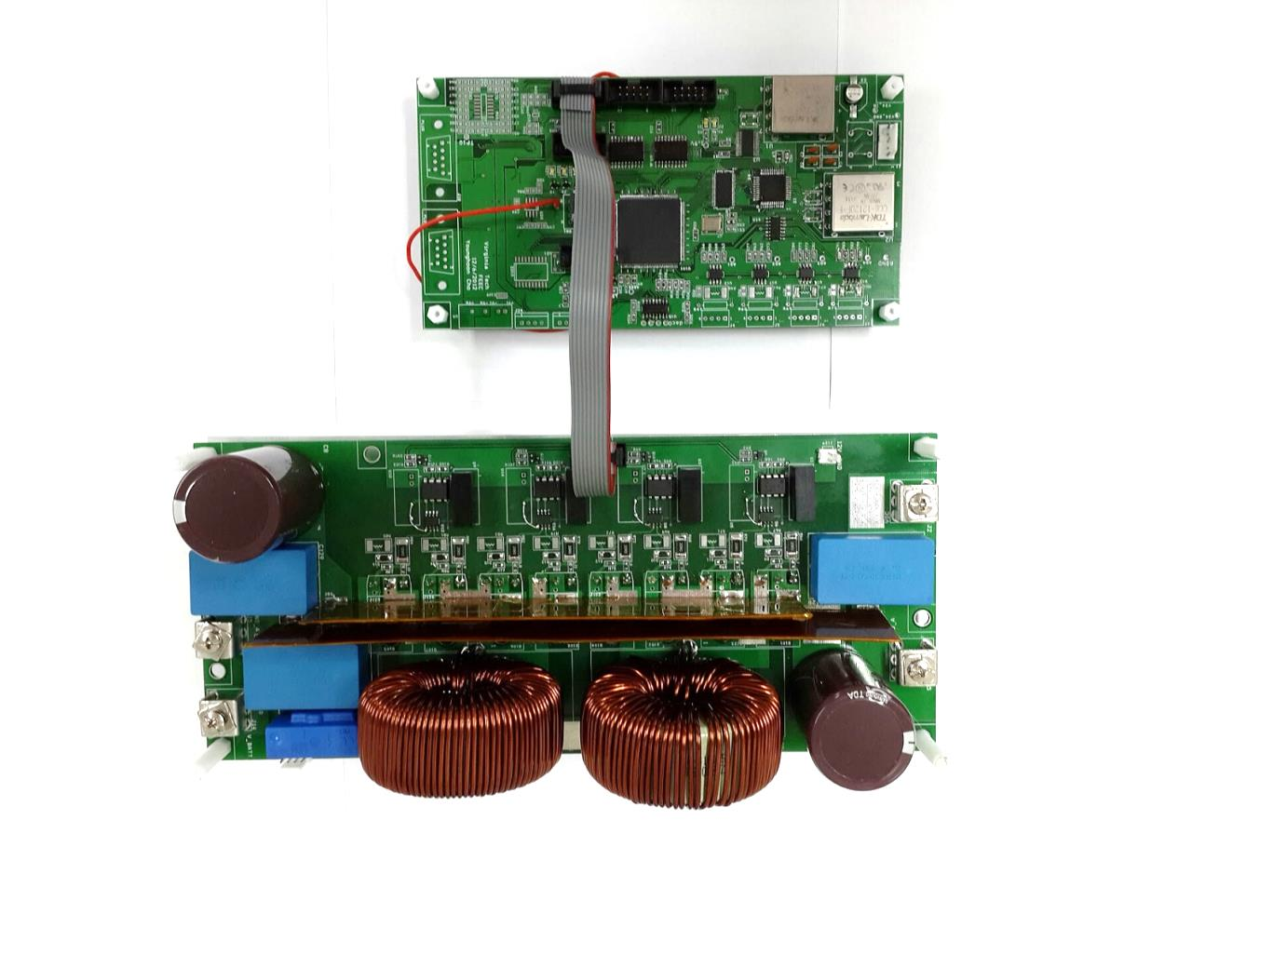
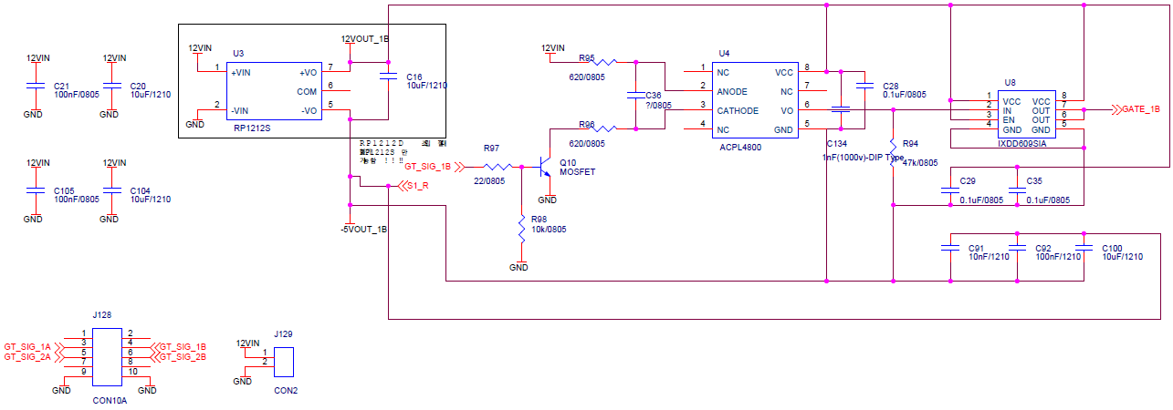
3. 컨버터 Filter 설계
Mode에 따른 동작원리(비동기식)

Slide 7
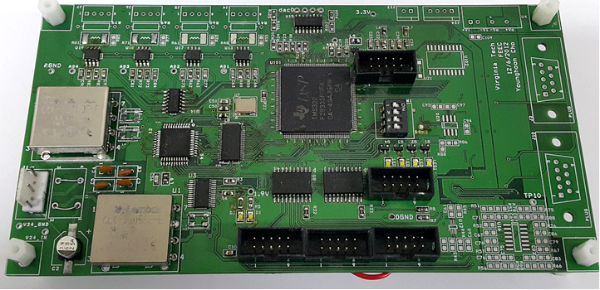
2. DSP Controller 분석

Slide 8
2. DSP Controller 분석
기능 |  | 개수 | 상세내용
Power | 3.3V | - | I/O 전원
 | 1.9V | - | 코어 전원
ADC | 외부 | 4채널 | 14-bit (전압or 전류, 외부 별도 IC 사용)
 | 내부 | 4채널 | 12-bit (사용 X)
Boot mode | - | - | Flash memory
GPIO | LED | 2개 | 전원 상태 (5V, 3.3V)
 | LED | 4개 | 오류나 상태 확인할 때 사용
PWM | - | 12채널 | 4채널 사용(Interleaved 2-leg )
통신 | CAN | 2 포트 | 사용 X
 | SCI | 3 포트 | 사용 X
DAC | - | 4채널 | 14-bit (SPI 통신, 외부 별도 IC 사용)
Notes:
최근 추세는 코어 전원을
낮게 설계 (속도 향상을 위함)

Slide 9
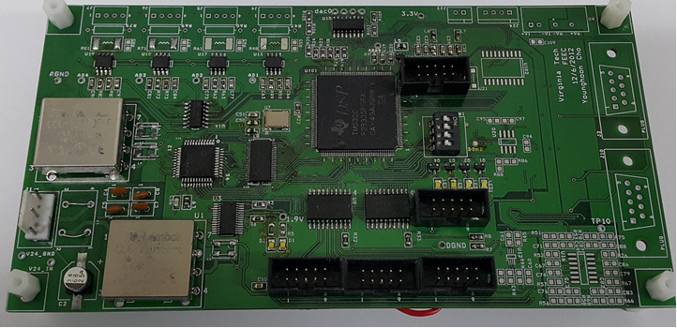
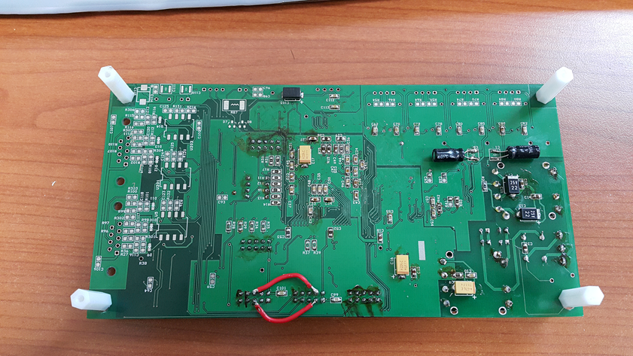
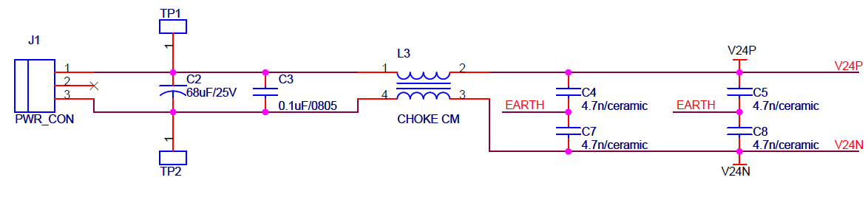
2. DSP Controller 분석
Power(입력전원)
J1
< DSP PCB 앞 >
< DSP PCB 뒤 >
V12P
INPUT12V
V12P
V12N
V12N
< 입력전원 및 EMI 필터 회로 >

Slide 10
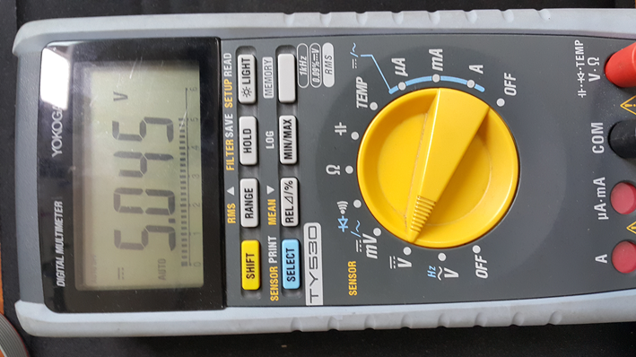
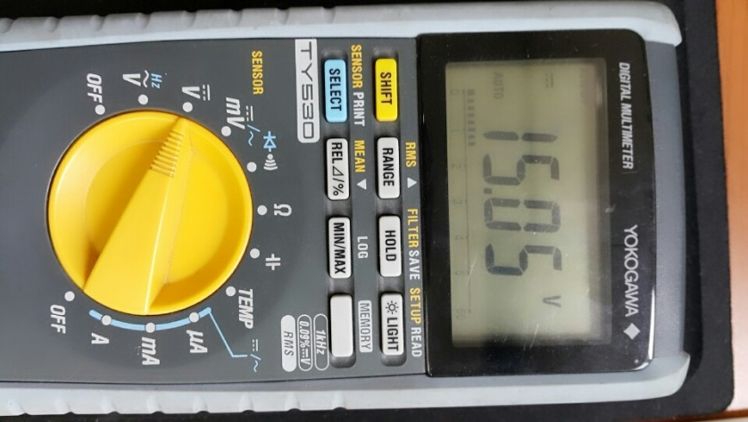
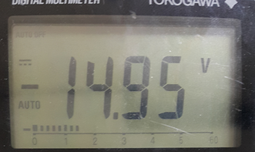
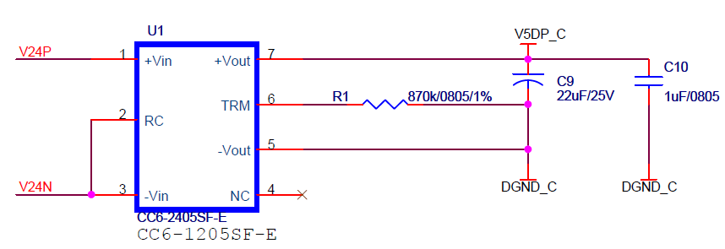
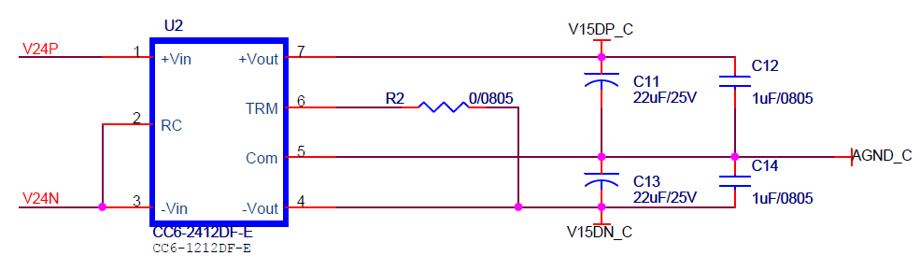
2. DSP Controller 분석
Power(IC 구동전원)
U2
U1
< V5DP >
< V15DP >
< V15NP >
V12P
V5DP
V12P
V15DP
V12N
V12N
V15DN
< 12V → 5V DC-DC Converter >
< 12V → ±15V DC-DC Converter >

Slide 11
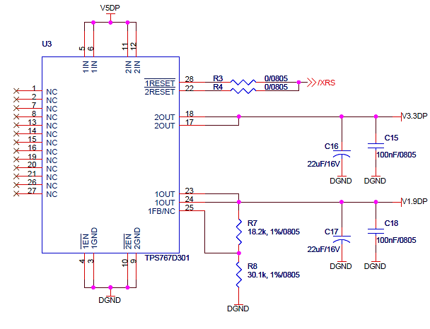
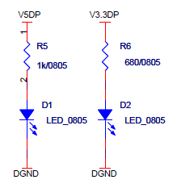
2. DSP Controller 분석
Power
TPS767D301(Dual Outut Voltage Regulators)
Dual V_{OUT} | 3.3 / 1.5~5.5 | V
Tolerance | 2 | %
I_{OUT} | 0~1 | A
T_{Operating} | -55~125 | ℃
가격 | 7,330 | 원
LED
U3
< 5V / 3.3V전원 정상일때 LED on >
< 12V → 3.3V / 1.9 Regulator >

Slide 12
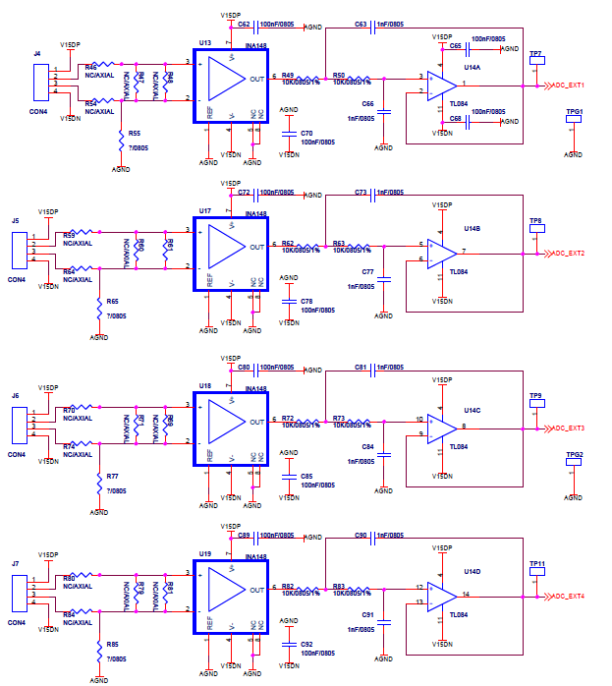
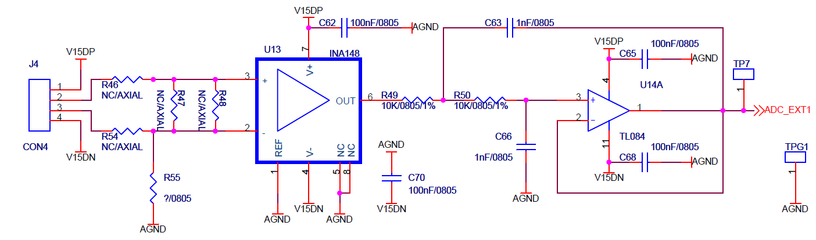
2. DSP Controller 분석
ADC(외부) - 차동증폭기 / Active LPF
U19~U17
U13
U14
- Difference Amplifier(INA 148): U13, U17, U18, U19
- Quad OP Amplifier(TL084): U14
< 외부 ADC 입력 / 증폭기 / Low Pass Filter >

Slide 13
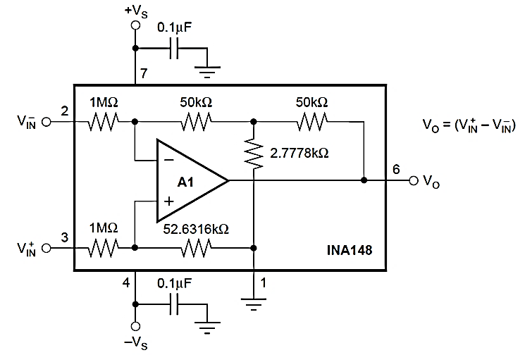
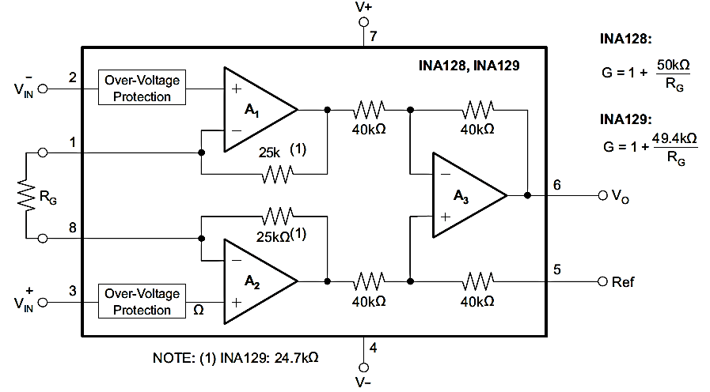
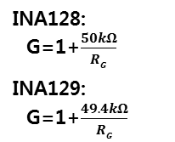
2. DSP Controller 분석
ADC(외부) - 차동증폭기 vs 계측증폭기
INA128:
G=1+$\frac{50kΩ}{RG}$
INA129:
G=1+$\frac{49.4kΩ}{RG}$
V_{O}=(V⁺_{IN})–(V⁻_{IN})
V_{O}=G*(V⁺_{IN})–(V⁻_{IN})
INA 148(Difference Amplifier)
V_{CM} | -200 ~ +200 | V
CMRR | 70~86 | dB
Slew Rate | 1 | V/μs
Bandwidth, -3dB | 100 | kHz
T_{Operating} | -55~125 | ℃
가격 | 5,660 | 원
INA 128(instrumentation Amplifier)
V_{CM} | -40 ~ +40 | V
CMRR | 80~86 | dB
Slew Rate | 4 | V/μs
Bandwidth, -3dB | 1.3 | MHz
T_{Operating} | -40~125 | ℃
가격 | 6,800 | 원

Slide 14
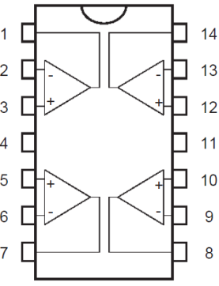
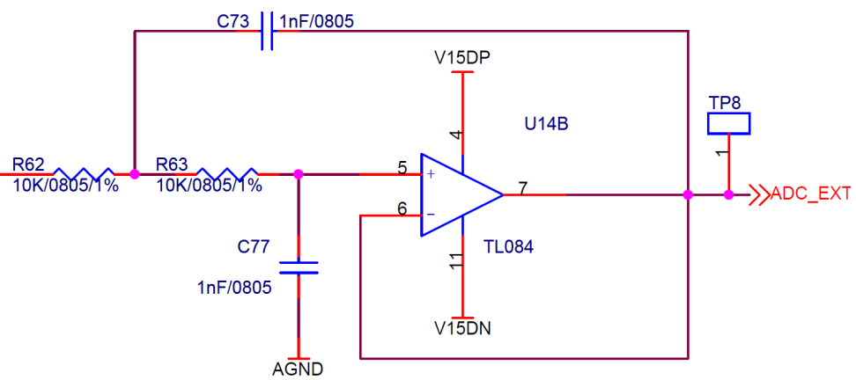
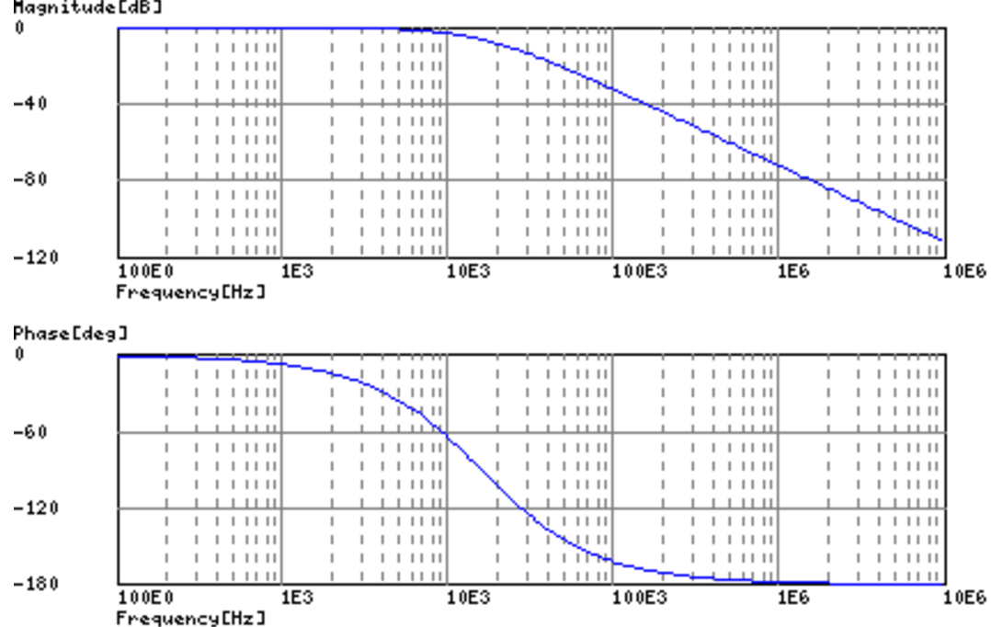
2. DSP Controller 분석
ADC(외부) - Active LPF
Active Low Pass Filter
( f_{Cut-off} = 15.9[kHz] )
TL084 (Quad OP Amplifier)
V_{CM} | -12~15 | V
CMRR | 70~86 | dB
Slew Rate | 16 | V/μs
Bandwidth, -3dB | 4 | MHz
T_{Operating} | 0 ~ 70 | ℃
가격 | 612 | 원

Slide 15

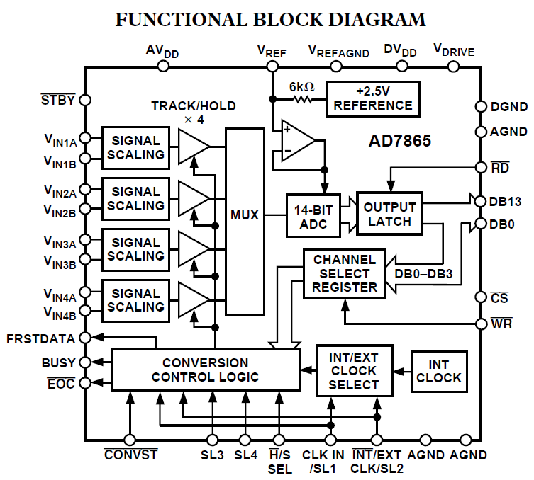
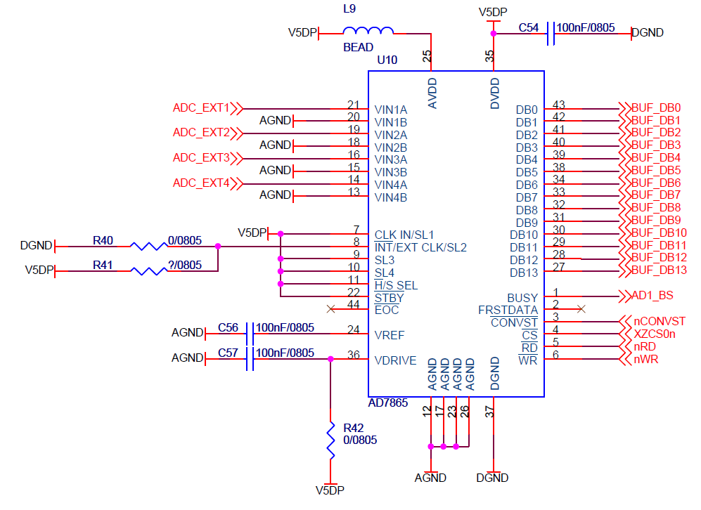
2. DSP Controller 분석
ADC(외부) - 14bit ADC Converter
U10
U11
< AD7865(U10) >
※ 내부 ADC(12-Bit): 80 ns

Slide 16
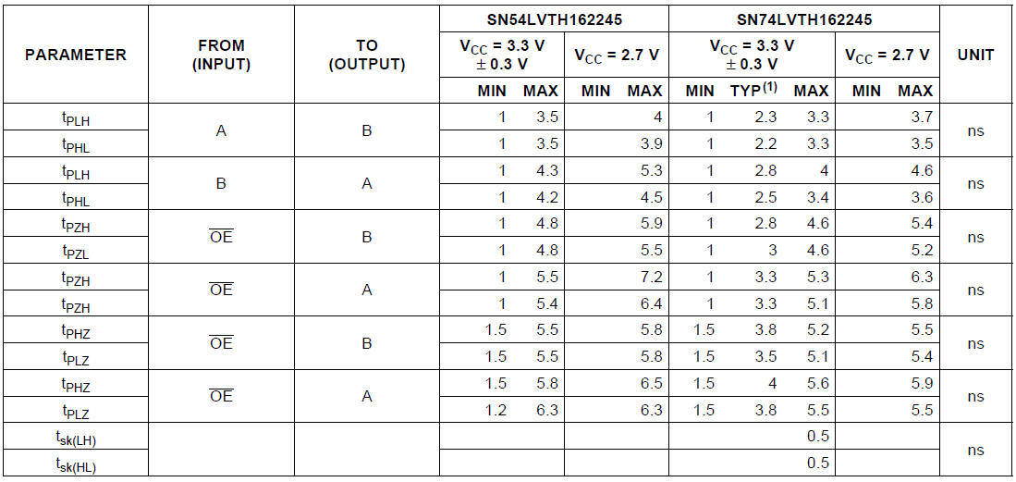
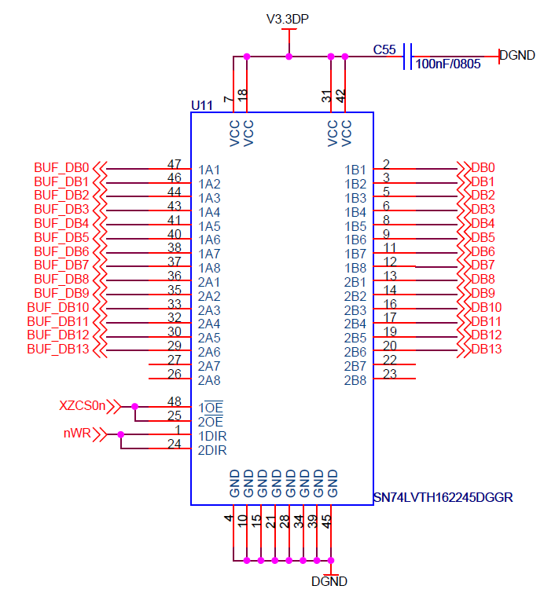
2. DSP Controller 분석
ADC(외부) - 16bit Bus Transceiver
가격: 1,700원
3.3-V ABT 16-BIT BUS TRANSCEIVERS
WITH 3-STATE OUTPUTS
U10
U11
< SN74LVTH162245DGGR (U11) >

Slide 17
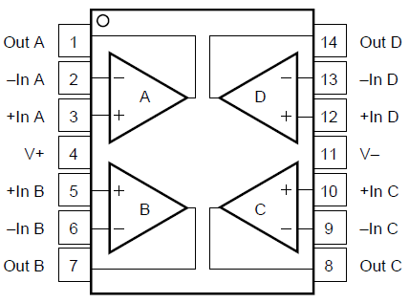
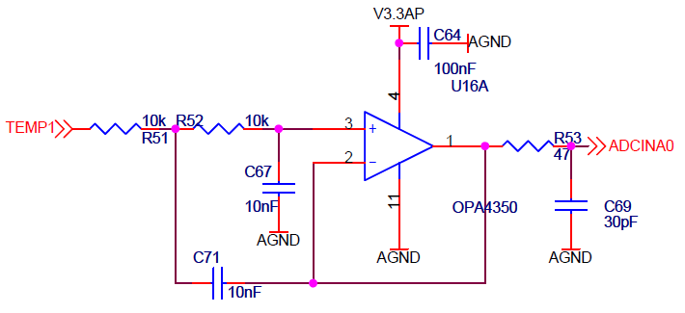
2. DSP Controller 분석
ADC(내부) - Active LPF
< OPA4350 (U16) >
U16
OPA4350 (Rail-to-Rail, Quad OP Amplifier)
V_{S} | ±2.5 or 5 | V
V_{CM} | V_{S}+0.1 | V
CMRR | 76~90 | dB
Slew Rate | 22 | V/μs
Bandwidth, -3dB | 38 | MHz
T_{Operating} | -55 ~ 125 | ℃
가격 | 13,480 | 원
Active Low Pass Filter
( f_{Cut-off} = 15.9[kHz] )

Slide 18
2. DSP Controller 분석
ADC - Active LPF용 op amp 비교
Quad OP Amplifier 비교
Parameter | TL084 | OPA4350 | LMV324 | 단위
V_{S} | ±15 | ±2.5, 5 | ±2.5, 5 | V
V_{CM} | -12~15 | V_{S}+0.1 | 1.5, 3.8 | V
CMRR | 70~86 | 76~90 | 50~75 | dB
Slew Rate | 8~16 | 22 | 1.5 | V/μs
Bandwidth, -3dB | 4 | 38 | 1.4 | MHz
T_{Operating} | -40 ~ 105 | -55 ~ 125 | -40 ~ 125 | ℃
가격 | 782 | 13,480 | 1,300 | 원
비고 | 외부 ADC | 내부 ADC | 연구실보유 | -

Slide 19
2. DSP Controller 분석
ADC 비교
외부 ADC
INA 148 | 차동증폭기 | 5,660원
TL084 | Quad 연산증폭기 | 612원
AD7865 | ADC IC | 24,700원
SN74LVTH 162245 | Transceiver | 1,700원
 | 합계 | 32,672원
비고 | 14-bit , 2.4μs
내부 ADC
LM358(선택) | Dual 연산증폭기 | 568원
OPA4350 | Quad 연산증폭기 | 13,480원
 | 합계 | 14,048원
비고 | 12-bit , 80ns

Slide 20
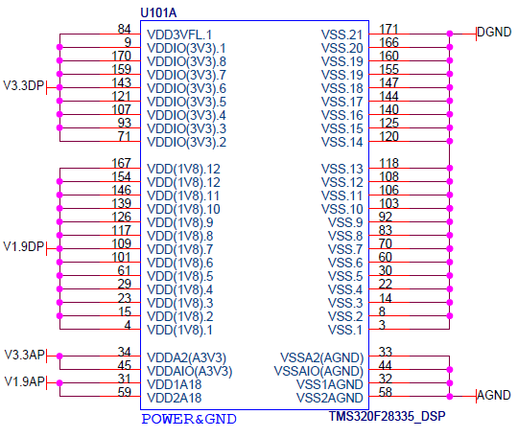
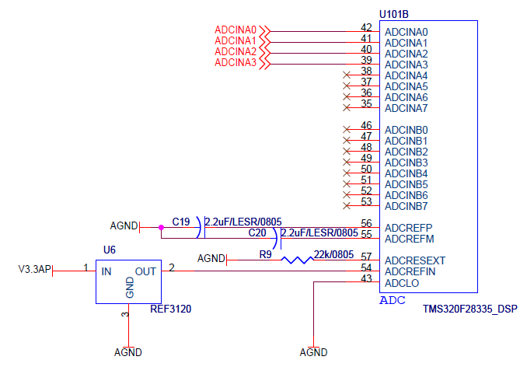
2. DSP Controller 분석
DSP(Power & 내부 ADC)
U101

Slide 21
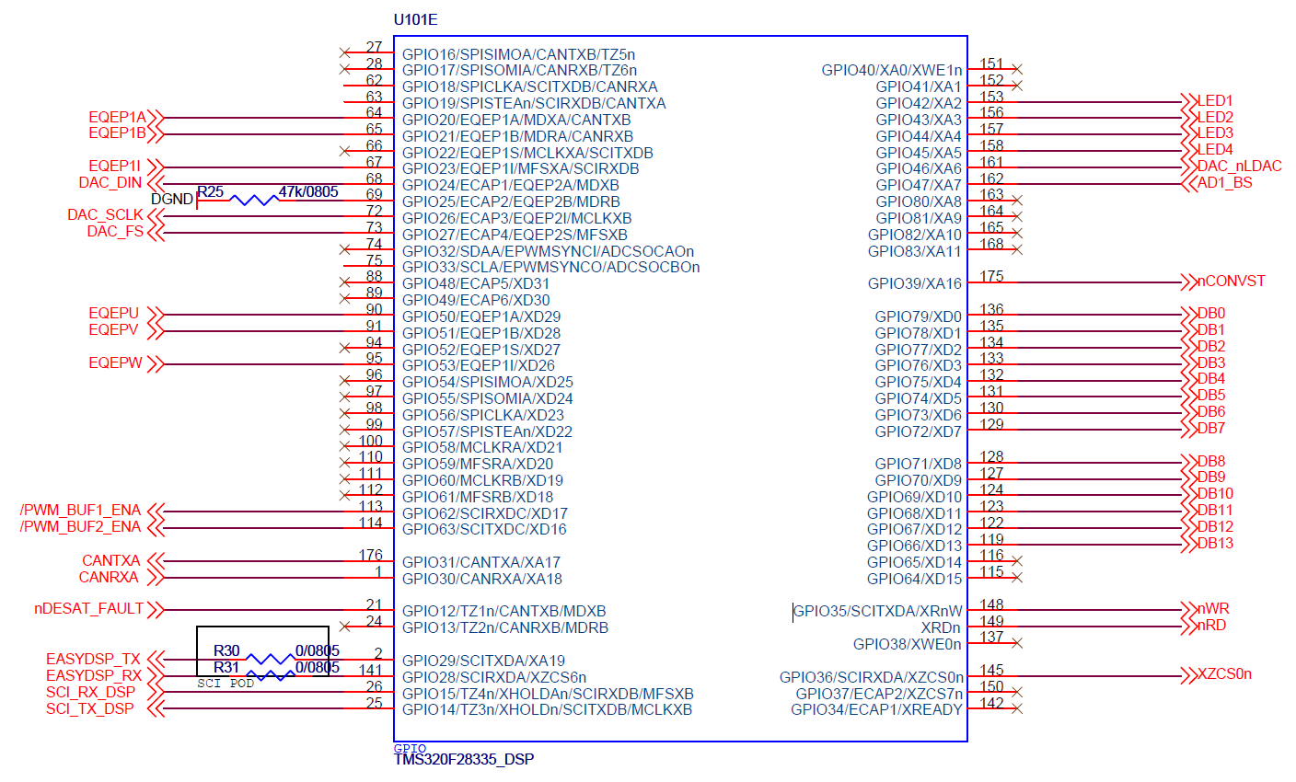
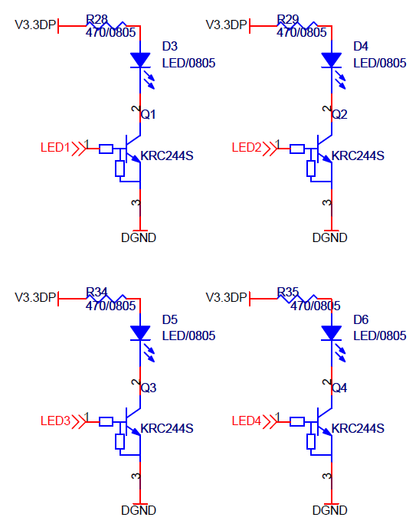
2. DSP Controller 분석
DSP(GPIO)

Slide 22
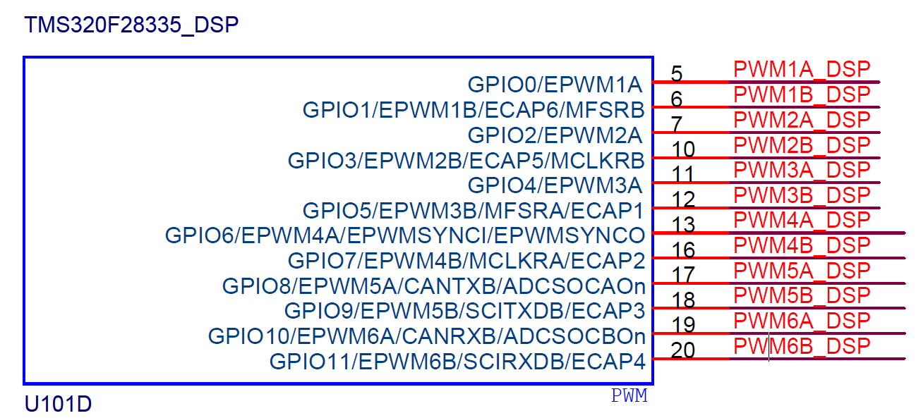
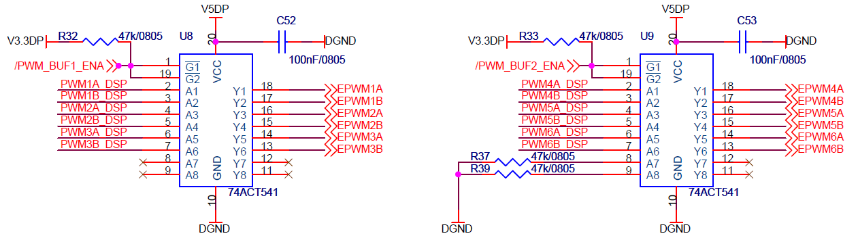
2. DSP Controller 분석
DSP(PWM) - Buffer
74ACT541 (Non Inverted Buffer)
V_{S} | 5 | V
V_{IN} | 1.5 | V
V_{OUT} | 4.99 | V
T_{Propagation_Delay} | 5 | ns
T_{Operating} | -40 ~ 85 | ℃
가격 | 13,480 | 원
U101
U8
U9
< 74ACT541 (U16) >
가격: 719원

Slide 23
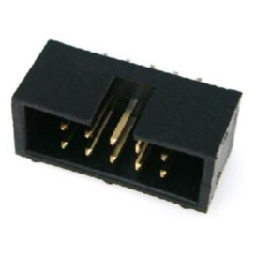
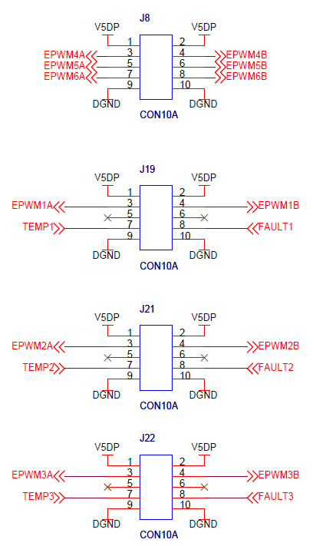
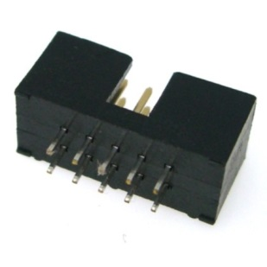
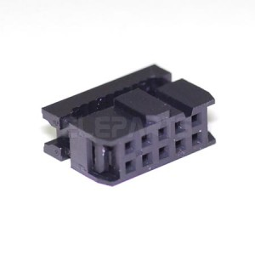
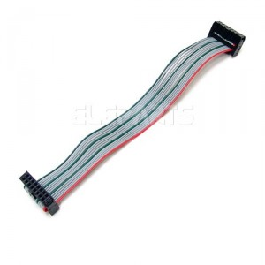
2. DSP Controller 분석
DSP(PWM) - Connecter
U8
U9
J8
< Box Header >
J22
J21
J19
< IDC 소켓 >
< Buffer >
< Box Header >

Slide 24
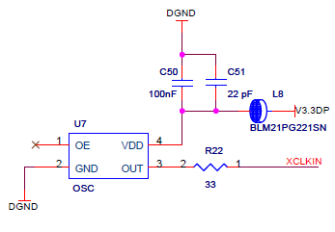
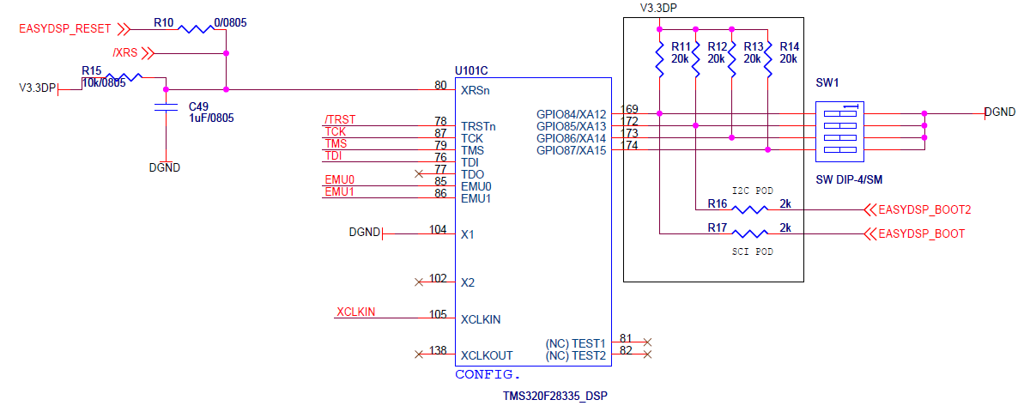
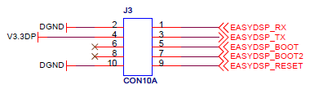
2. DSP Controller 분석
OCS & 부트모드설정 & 에뮬레이터(easyDSP)
U7
J3
U101
SW1
< 외부 오실레이터 >
< EASYDSP 커넥터 >
< 부트모드 설정 >

Slide 25
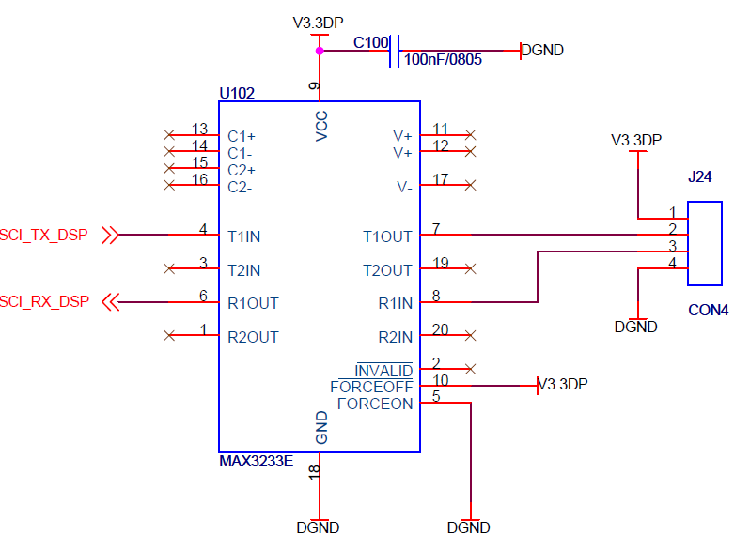
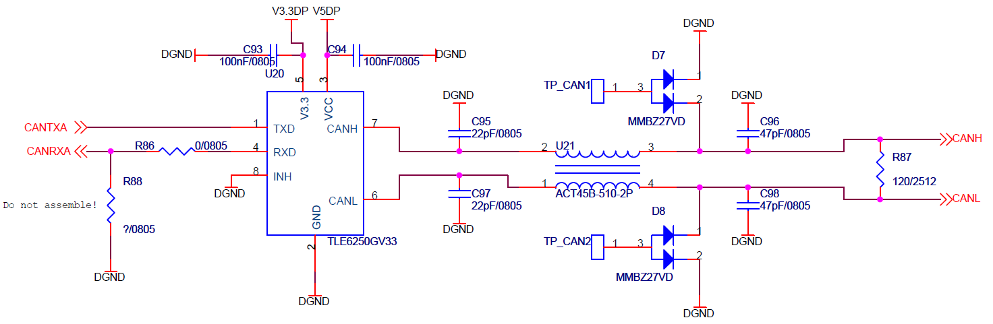
2. DSP Controller 분석
CAN & SCI 통신
J23
J24
U102(SCI)
U20(CAN)
< MAX3233(U102-SCI) >
가격: 1,860원
< TLE6250GV33(U20-CAN) >
가격: 11,880원

Slide 26
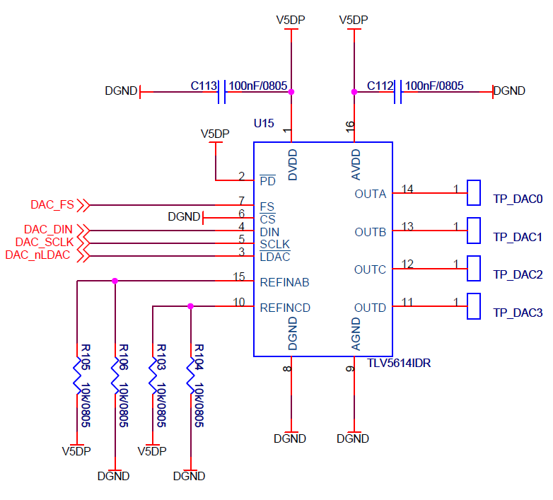
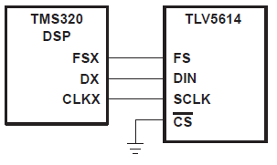
2. DSP Controller 분석
DAC
TLV5614 (12-bit DAC)
V_{S} | 3 or 5 | V
Slew rate | 1~5 | V/μs
Output setting time | 3~9 | μs
Resolution | 12 | Bits
Serial clock rate | 20 | MHz
T_{Operating} | -40 ~ 85 | ℃
가격 | 32,820 | 원
U15
< SPI 통신 이용 >

Slide 27
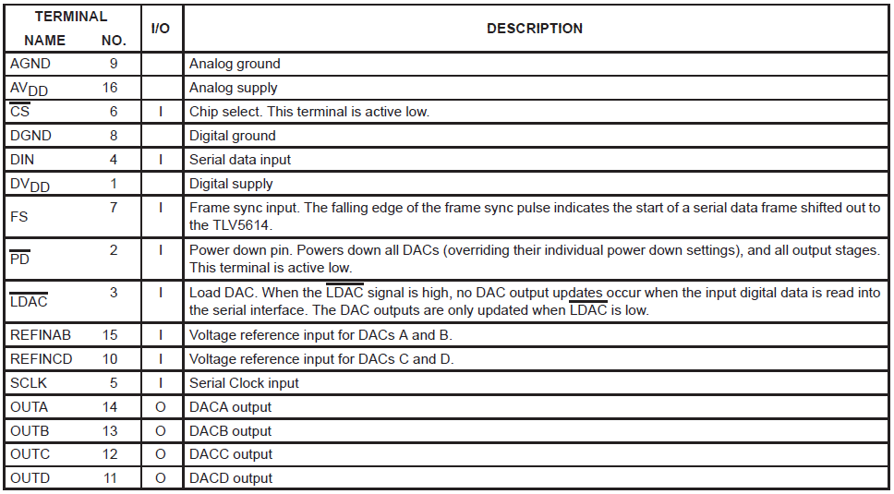
2. DSP Controller 분석
DAC

Slide 28
목 차
1
컨버터 사양
2
DSP Controller 분석
3
Buck 컨버터 필터설계

Slide 29
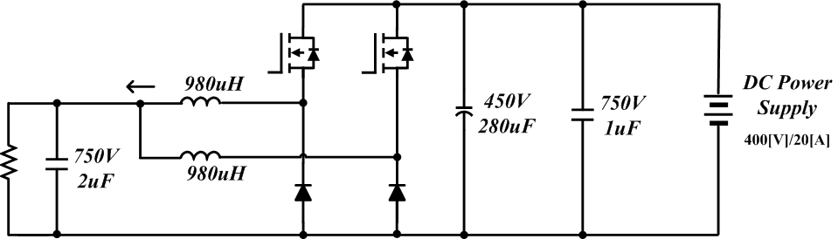
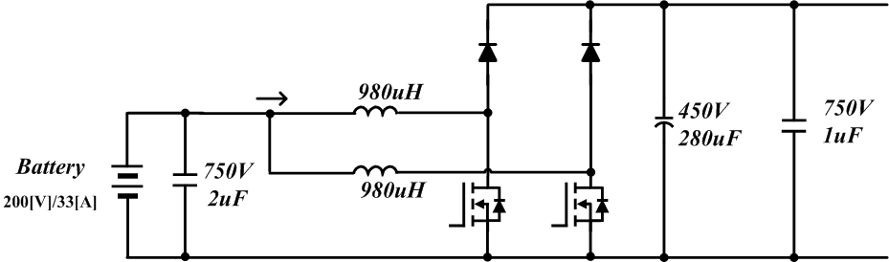
3. 컨버터 Filter 설계
Mode에 따른 동작원리(비동기식)
< Buck Converter Mode >
< Boost Converter Mode >

Slide 30




3. 컨버터 Filter 설계
Buck converter LPF(Low Pass filter) 설계
Parameter
V_{IN} | 400[V]
V_{OUT} | 200[V]
L | 980*2[uH]
C | 2[uF]
F_{SW} | 30[kHz]
1)
$$D=\frac{V_{o}}{V_{i}}= \frac{200}{400}= 0.5$$
V_{D}
V_{IN}
2)
$${∆I}_{L} =\frac{V_{o}(1−D)T}{L}$$
$$=\frac{200\left(1−0.5\right)}{2∗980∗10_6∗30∗{10}^{3}}=1.7[A]$$
0
DT
T
I_{L_AVG} = 33A
(리플율: 5.15%)
i_{L}
I_{MAX}
ΔI_{L}
I_{L_AVG}
I_{MIN}
0
DT
T
$${∆V}_{O }=\frac{{∆I}_{L}}{{8∗C}_{fB}∗f_{sw}}$$
$$=\frac{1.7}{8∗2∗10_6∗30∗{10}^{3}}=3.54[V]$$
i_{C}
3)
0.5*(I_{MAX} -I_{MIN})
0
-0.5*(I_{MAX} -I_{MIN})
DT
T
V_{O} = 200V
(리플율: 1.77%)
v_{O}-V_{O}
ΔV_{O}
0
DT
T

Slide 31


3. 컨버터 Filter 설계
LPF 주파수 응답특성(보드선도)
LFP Parameter
L | 980[uH]
C | 2[uF]
R | 1[nΩ]
F_{cut_off} | 3.6[kHz]

Slide 32



3. 컨버터 Filter 설계
Buck의 듀티비(D)에 따른 리플특성
ΔI_{L} [A], ΔV_{O} [V]
ΔI_{L}*100/ I_{L_AVG} [%], ΔV_{O}*100/ I_{O_AVG} [%]
배터리전압 운전범위
배터리전압 운전범위
ΔVo_max=3.54[V]
ΔIL_max=1.7[A]
V_{OUT}=140[V]
V_{OUT}=200[V]
D
D
< Duty에 따른 리플크기 >
< Duty에 따른 리플율 >
Parameter
V_{IN} | 400[V]
V_{OUT} | 0~400[V]
L | 980*2[uH]
C | 2[uF]
F_{SW} | 30[kHz]

Slide 33





3. 컨버터 Filter 설계
Interleaved buck converter 관련 논문
(Voltage Regulator Module)
$${∆I}_{L} =\frac{V_{o}(1−D)}{L_{CH}·F_{s}}·\frac{N·(D−\frac{m}{N})·(\frac{m+1}{N}−D)}{D·(1−D)}$$
N = channel number
L_{CH} = output inductance per chanel
F_{S} = switching frequency
< Interleaved buck converter example >
m = floor(N$·$D) is the maximum integer that
does not exceed the N$·$D

Slide 34





3. 컨버터 Filter 설계
Interleaved buck converter 관련 논문
V_{SW1}
$${∆I}_{L} =\frac{V_{o}(1−D)}{L_{CH}·F_{s}}·\frac{N·(D−\frac{m}{N})·(\frac{m+1}{N}−D)}{D·(1−D)}$$
V_{SW2}
DT_1
T_1
m = floor(N$·$D) is the maximum integer that
does not exceed the N$·$D
i_{L1,} i_{L2}
DT_2
T_2
I_{MAX}
i_{L_average}
I_{MIN}
N = 2
If D<0.5 , m = 0
i_{L_total}
I_{L_T_MAX}
i_{L_average}
I_{L_T_MIN}
$${∆I}_{L} =\frac{V_{o}(1−D)}{L_{CH}·F_{s}}·\frac{2·(D−\frac{0}{2})·(\frac{0+1}{2}−D)}{D·(1−D)}$$
$$=\frac{V_{o}(1−D)}{L_{CH}·F_{s}}·\frac{1−2·D}{1−D}$$
i_{C}
$\frac{1}{2}$(I__{T_MAX} -I__{T_MAX})
∴
- $\frac{1}{2}$(I__{T_MAX} -I__{T_MAX})
v_{O}-V_{O}
ΔV_{O}
T_2
T_1
T_2
Phase delay 180

Slide 35

3. 컨버터 Filter 설계
Interleaved buck converter 관련 논문
V_{SW1}
$${∆I}_{L} =\frac{V_{o}(1−D)}{L_{CH}·F_{s}}·\frac{N·(D−\frac{m}{N})·(\frac{m+1}{N}−D)}{D·(1−D)}$$
V_{SW2}
DT_1
T_1
T_2
m = floor(N$·$D) is the maximum integer that
does not exceed the N$·$D
i_{L1,} i_{L2}
DT_2
T_2
I_{MAX}
i_{L_average}
I_{MIN}
N = 2
If D>0.5 , m = 1
i_{L_total}
I__{T_MAX}
i_{L_average}
I__{T_MIN}
$${∆I}_{L} =\frac{V_{o}(1−D)}{L_{CH}·F_{s}}·\frac{2·(D−\frac{1}{2})·(\frac{1+1}{2}−D)}{D·(1−D)}$$
$$=\frac{V_{o}(1−D)}{L_{CH}·F_{s}}·\frac{2·D−1}{D}$$
i_{C}
$\frac{1}{2}$(I__{T_MAX} -I__{T_MAX})
∴
- $\frac{1}{2}$(I__{T_MAX} -I__{T_MAX})
v_{O}-V_{O}
ΔV_{O}
T_2
T_1
T_2
Phase delay 180

Slide 36

3. 컨버터 Filter 설계
Interleaved buck converter 관련 논문
V_{SW1}
$${∆I}_{L} =\frac{V_{o}(1−D)}{L_{CH}·F_{s}}·\frac{N·(D−\frac{m}{N})·(\frac{m+1}{N}−D)}{D·(1−D)}$$
V_{SW2}
DT_1
T_1
m = floor(N$·$D) is the maximum integer that
does not exceed the N$·$D
i_{L1,} i_{L2}
T_2
DT_2
T_2
I_{MAX}
I_{MIN}
N = 2
If D=0.5 , m = 0 or 1
i_{L_total}
I__{T_MAX}
I__{T_MIN}
$${∆I}_{L} =\frac{V_{o}(1−D)}{L_{CH}·F_{s}}·\frac{1−2·D}{1−D}=0$$
$${∆I}_{L} =\frac{V_{o}(1−D)}{L_{CH}·F_{s}}·\frac{2·D−1}{D}=0$$
If m = 0,
i_{C}
$\frac{1}{2}$(I__{T_MAX} -I__{T_MAX})
- $\frac{1}{2}$(I__{T_MAX} -I__{T_MAX})
∴
v_{O}-V_{O}
If m = 1,
ΔV_{O}
T_2
T_1
T_2
∴
Phase delay 180
Phase delay 180

Slide 37



3. 컨버터 Filter 설계
Interleaved buck converter 관련 논문
Input Currnet ripple Reduction
Normalized RMS input ripple current
< Intereaving 회로 추가에 따른 리플 감소 >
< Duty에 따른 전류리플 >

Slide 38




3. 컨버터 Filter 설계
Duty 크기에 따른 인덕터 전류의 리플비교1(엑셀)
ΔI_{L} [A]
ΔI_{L}*100/ I_{L_AVG} [%]
배터리전압 운전범위
배터리전압 운전범위
V_{OUT}=140[V]
V_{OUT}=200[V]
D
D
< Duty 크기에 따른 ΔI 값의 크기 >
< Duty 크기에 따른 IL의 리플율 >
Parameter
L__{Single} | 980[uH]
L__{Interleave} | 980[uH]

Slide 39



3. 컨버터 Filter 설계
Duty 크기에 따른 인덕터 전류의 리플비교2(엑셀)
ΔI_{L} [A]
ΔI_{L}*100/ I_{L_AVG} [%]
배터리전압 운전범위
배터리전압 운전범위
V_{OUT}=140[V]
V_{OUT}=200[V]
D
D
< Duty 크기에 따른 ΔI 값의 크기 >
< Duty 크기에 따른 IL의 리플율 >

Slide 40


3. 컨버터 Filter 설계
Duty 크기에 따른 인덕터 전류의 리플비교2(엑셀)
ΔV_{O} [V]
ΔV_{O}*100/ V_{V_AVG} [%]
배터리전압 운전범위
배터리전압 운전범위
V_{OUT}=140[V]
V_{OUT}=200[V]
D
D
< Duty 크기에 따른 ΔI 값의 크기 >
< Duty 크기에 따른 IL의 리플율 >

Slide 41
감사합니다.

